Slide 1
Polonya'da Akıllı Kiralama: Uluslararası Öğrenciler için Bir Bütçeleme Planı
Nihat Taghiyev 49271

Slide 2
Polonya'da Akıllı Kiralama: Uluslararası Öğrenciler için Bir Bütçeleme Planı
Uluslararası bir öğrenci olarak Polonya'nın kiralama piyasasında gezinmek için kapsamlı rehberinize hoş geldiniz. Eğitimleri için Polonya'yı seçen 105.404'ten fazla uluslararası öğrenci ile büyüyen bir topluluğa katılıyorsunuz.
Polonya'da yaşam maliyetleri, tipik olarak ayda 1500-2500 PLN arasında değişen uygun fiyatlı olmaya devam ediyor. Bu atölye sizi akıllı finansal kararlar almak için gerekli bilgilerle donatacaktır.

Slide 3
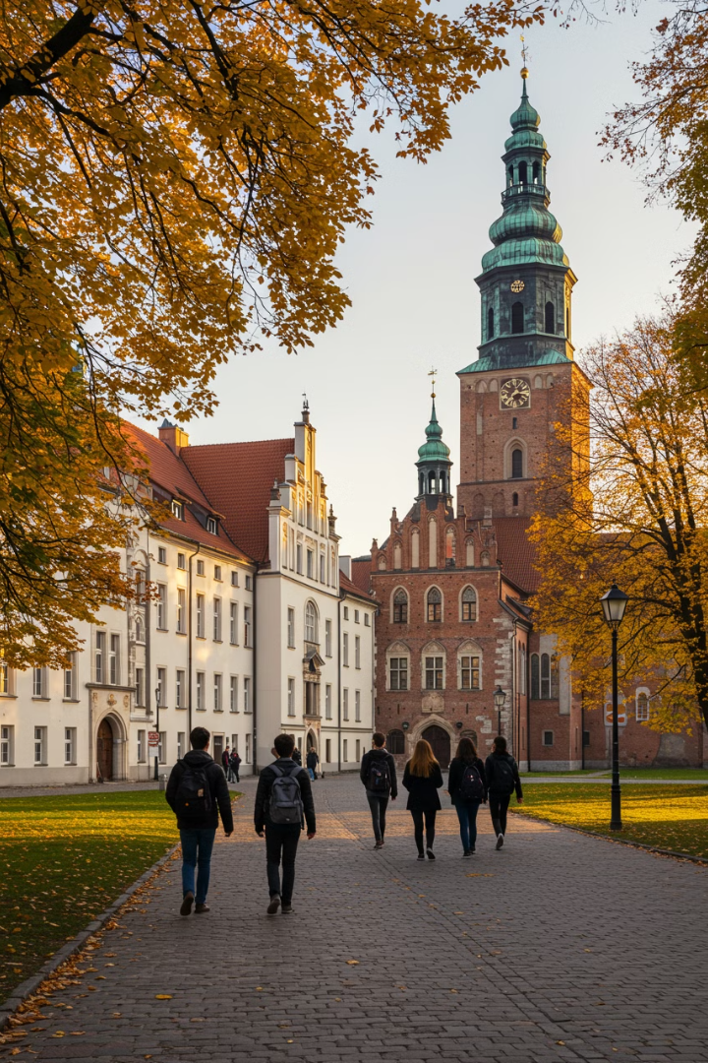
Neden Polonya? Öğrenci Hedef Bilgileri
179 Ülke
Artan Sayılar
Uygun fiyatlı
Dünyanın dört bir yanından gelen öğrenciler, çeşitli akademik ortamı için Polonya'yı seçiyor.
Uluslararası öğrenci nüfusu her yıl artmakta ve çok kültürlü kampüsler yaratmaktadır.
Batı Avrupa ülkelerine kıyasla daha düşük öğrenim ve yaşam maliyetleri.
Kaliteli Eğitim
Uluslararası tanınırlığa sahip çok sayıda İngilizce dil programı.

Slide 4
Polonya Kiralama Piyasasını Anlamak
Kış
İlkbahar
Daha yüksek talep ve fiyatlar (1300-3200 PLN)
Sömestr geçişleri piyasa faaliyetini yönlendirir (1500-3500 PLN)
Sonbahar
Yaz
Akademik yıl başlıyor, rekabetçi piyasa (1500-3500 PLN)
Daha uygun fiyatlı seçenekler mevcut
(1100-3000 PLN)
Polonya kiralama piyasası sezona ve konuma göre önemli ölçüde değişir. Varşova, Krakow, Gdansk ve Wroclaw en popüler öğrenci şehirleri olmaya devam ediyor.

Slide 5
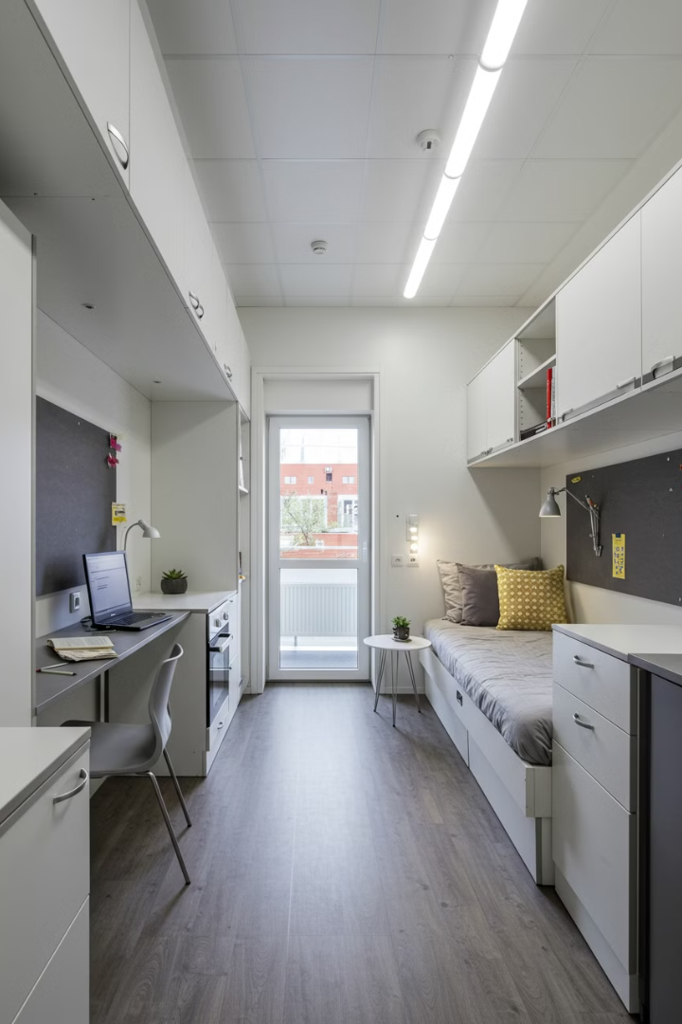
Konaklama Seçeneklerine Genel Bakış
Üniversite Yurtları
Paylaşımlı Daireler
Aylık 500-1300 PLN ile en uygun fiyatlı seçenek. Sınırlı kullanılabilirlik ancak ağ iletişimi için mükemmel. Ortak olanaklara sahip temel olanaklar.
Oda başına aylık 900-1800 PLN'ye mal olan popüler seçim. Gizlilik ve satın alınabilirlik arasında denge kurun. Kültürel değişim fırsatları.
Özel Kiralamalar
Aylık 1800-4000 PLN'de tam bağımsızlık. Tam olanaklar ancak daha yüksek toplam maliyetler. Gizlilik arayanlar için en iyisi.
Konum, tüm konaklama türlerinde fiyatlandırmayı önemli ölçüde etkiler. Şehir merkezi seçenekleri daha yüksek oranlara sahiptir.

Slide 6
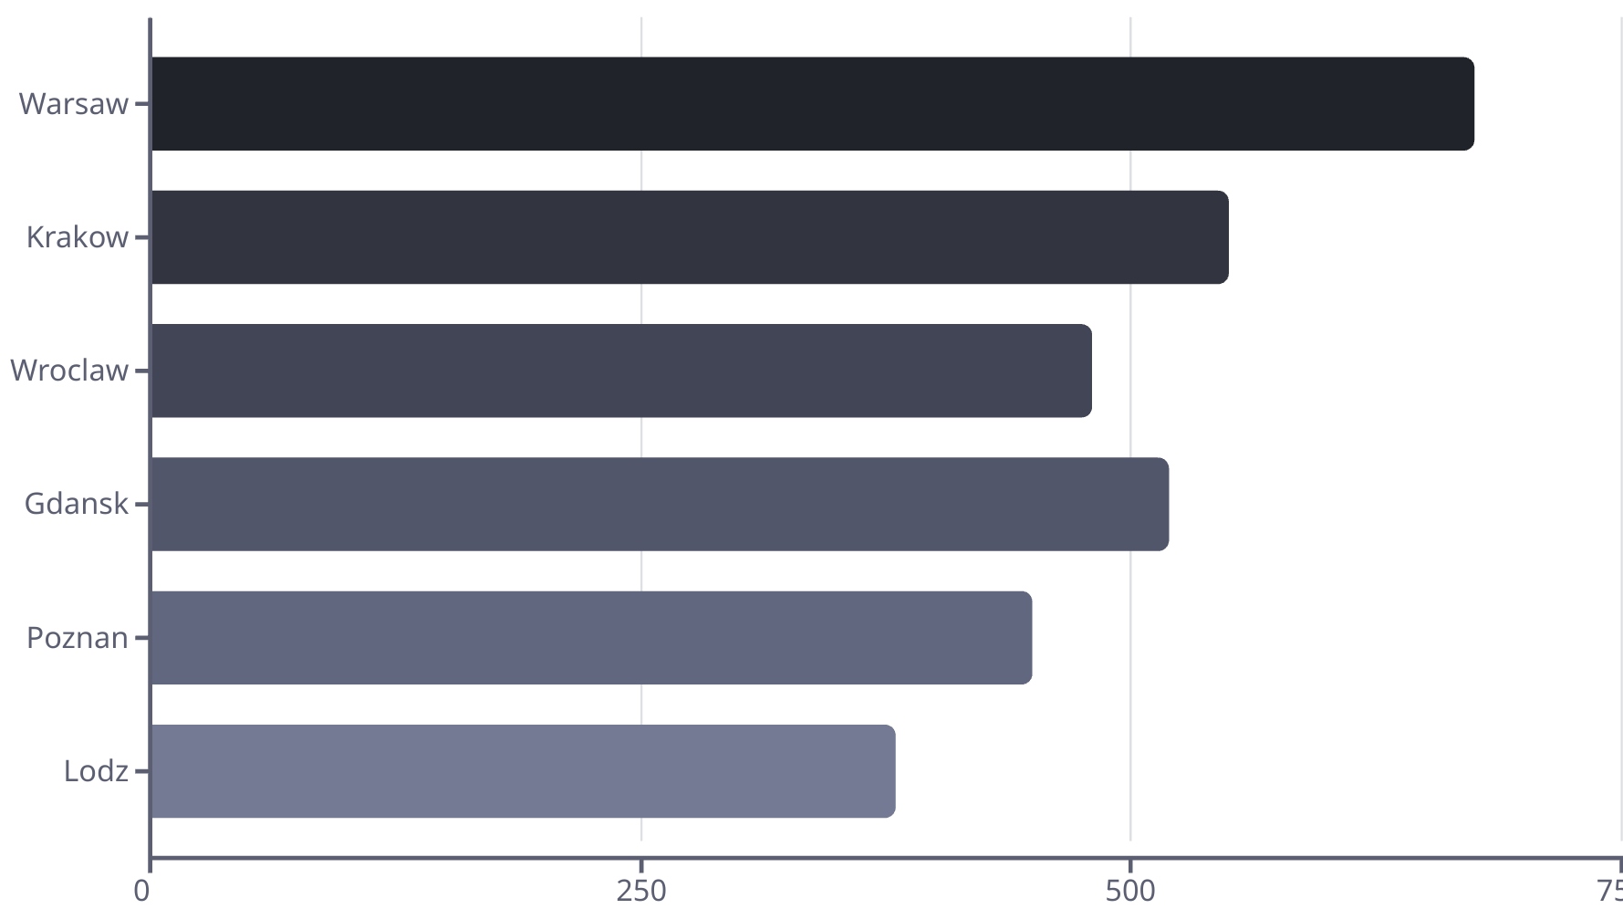
Şehre Göre Kira Maliyeti Dağılımı
Varşova, öğrenciler için en pahalı Polonya şehri olmaya devam ediyor. Daha küçük şehirler daha bütçe dostu seçenekler sunar. Çoğu öğrenci konaklama için aylık 501-800 zloti harcar.

Slide 7
Kiralama için Yasal Hususlar
Depozito
İki aylık güvenlik depozitosu standart bir uygulamadır. Taşınmadan önce mülk durumunun belgelerini saklayın.
Kiracı Hakları
Polonya yasaları kiracıları korur. Ev sahipleri, uygun bildirimde bulunmadan ve yasal gerekçeler olmadan tahliye edemezler.
Kira Sözleşmesi
Hem Lehçe hem de İngilizce olarak yazılı bir anlaşma konusunda ısrar edin. Onarımlar ve yardımcı programlar için sorumlulukları tanımlayın.
Vize Şartları
Vize uzatmaları için kayıtlı adres gerekebilir. Kiralamanızın bu gereksinimleri karşıladığından emin olun.

Slide 8
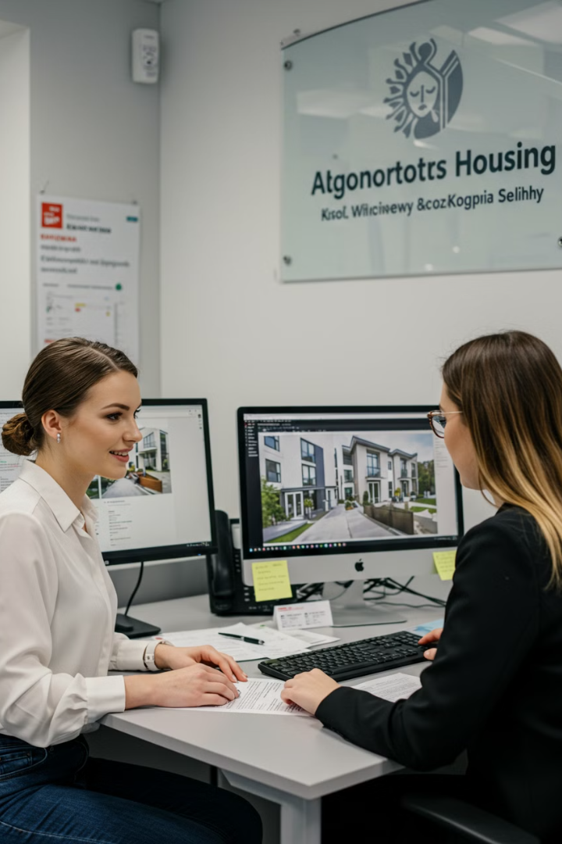
Doğru Konaklamayı Bulmak
Üniversite Konut Ofisi
Yurt başvuruları ve kampüs dışı seçenekler için ilk durak. Güvenilir ancak sınırlı seçim.
Online Platformlar
Otodom, Gumtree ve OLX gibi siteler kapsamlı listeler sunar. Dolandırıcılıklara dikkat edin.
Sosyal Medya Grupları
Uluslararası öğrenciler için Facebook grupları genellikle konaklama fırsatlarını paylaşır. Ağ avantajı.
Yerel Ajanslar
Profesyonel hizmet, ancak bulucu ücreti dahildir. Premium konaklamalar için daha fazla seçenek.

Slide 9
Paylaşımlı Konaklama Stratejileri
Finansal Avantajlar
Sosyal Avantajlar
Ev Arkadaşı Bulma
Kira %40-60 oranında düşürülür
Yerleşik sosyal ağ
Üniversite eşleştirme hizmetleri
Kişi başına daha düşük hizmet maliyetleri
Kültürel değişim fırsatları
Öğrenci Facebook grupları
Paylaşılan ev eşyaları
Dil pratiği
Uluslararası öğrenci etkinlikleri
İnternet ve TV paketlerini ayırın
Paylaşılan yemek olanakları
Bölüm ilan panoları
Paylaşılan yaşam, uluslararası deneyiminizi geliştirirken bireysel masrafları büyük ölçüde azaltır.

Slide 10
Kamu Hizmetleri Maliyet Yönetimi
Internet
Isıtma
Yüksek hızlı bağlantı için aylık 40-100PLN. Öğrenci indirimleri bazen mevcuttur.
Aylık 160-350 PLN. Kış zirveleri ile önemli mevsimsel değişim.
Elektrik
Aylık 100-200 PLN. Daha kısa gündüz saatleri nedeniyle kışın daha yüksektir.
Su
Aylık 80-150 PLN. Genellikle yurt ücretlerine dahildir.
Ortalama hizmet maliyetleri aylık yaklaşık 700 PLN'dir. Birçok kiralama sözleşmesi bazı yardımcı programlar içerir, bu nedenle nelerin kapsandığını doğrulayın.

Slide 11
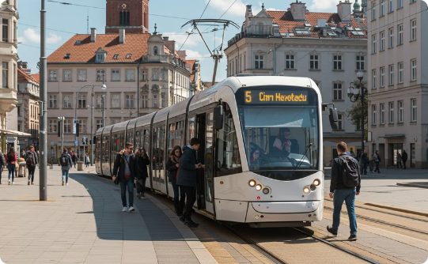
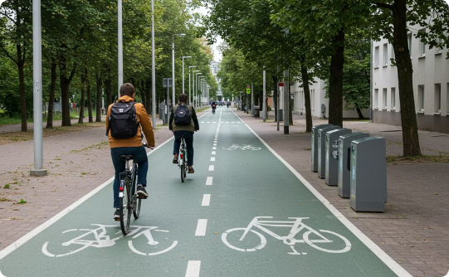
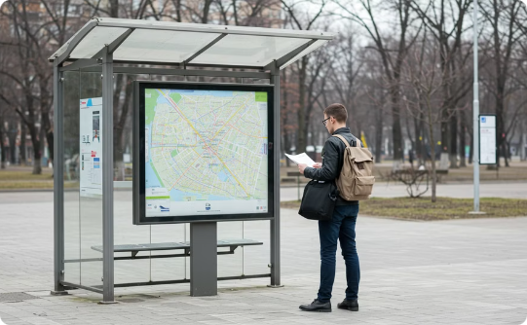
Ulaşımda dikkat edilmesi gerekenler
Toplu Taşıma
Bisiklet
Ulaşım Uygulamaları
Büyük şehirlerde kapsamlı ağlar. Öğrenci geçişleri, 3 aylık sınırsız seyahat için 165 PLN'ye mal oluyor. Yolculuk başına ödeme seçeneklerine göre önemli tasarruflar.
Polonya'nın şehirleri giderek daha fazla bisiklet dostu hale geliyor. Birçok üniversite bisiklet kiralama hizmeti sunmaktadır. Uygun maliyetli ve çevre dostu seçenek.
Jakdojade uygulaması kapsamlı rota planlaması sağlar. Çoğu şehir, toplu taşıma araçlarının gerçek zamanlı takibini sunar.

Slide 12
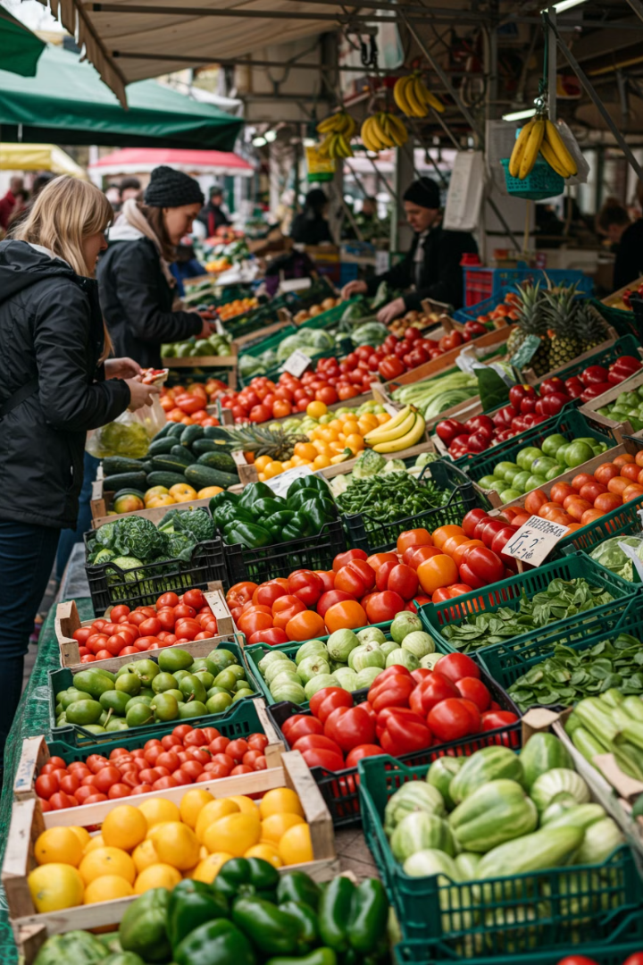
Yemek ve Yaşam Giderleri
600 PLN
Aylık Market Alışverişi
Lidl, Biedronka ve Auchan gibi uygun fiyatlı süpermarketlerde ortalama öğrenci bakkal bütçesi
350 PLN
Dışarıda Yemek
Ara sıra restoran yemekleri ve kafeler için aylık bütçe
10-30 PLN
Öğrenci Öğle Yemeği
Üniversite kantinlerinde veya süt barlarında (bar mleczny) bir yemek için ortalama maliyet
30%
Tasarruf
Yerel pazarlarda alışveriş yaparak ve evde yemek pişirerek potansiyel tasarruf

Slide 13
Finansal Planlama Araçları
Bütçeleme Uygulamaları
Gider Takibi
Acil Durum Fonu
Mint, YNAB ve yerel Polonya seçenekleri gibi araçlar, zloti ve yerel para biriminizdeki harcamaları takip etmenize yardımcı olur.
Düzenli izleme, fazla harcamayı önler. Fatura ödemeleri ve finansal hedefler için uyarılar ayarlayın.
3 aylık harcamalara eşit tasarruf sağlayın. Evden uzaktaki uluslararası öğrenciler için vazgeçilmezdir.
Döviz
Dönüştürme ücretlerini en aza indirmek için Revolut, TransferWise veya Polonya Kantor borsalarını kullanın.

Slide 14
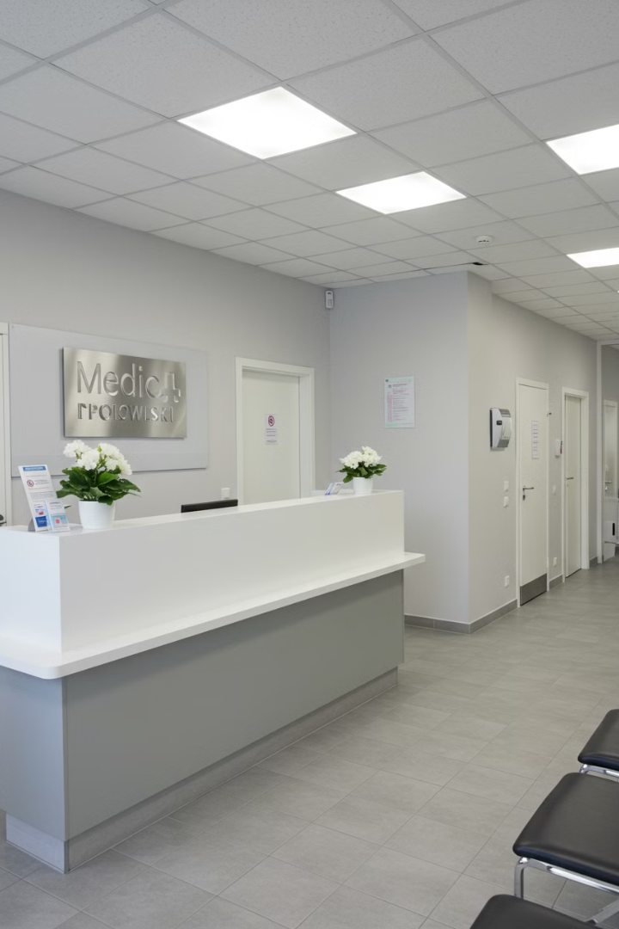
Sağlık Sigortası ve Tıbbi Masraflar
Sigorta Gereksinimleri
Sağlık Hizmetleri
Uluslararası öğrencilerin sağlık sigortası olması gerekir. AB öğrencileri Avrupa Sağlık Sigortası Kartını (EHIC) kullanabilirler. AB üyesi olmayan öğrencilerin aylık 50-200 PLN'ye mal olan özel sigortaya ihtiyacı vardır.
Sigorta ile erişilebilir kamu sağlık hizmetleri. Birçok üniversitenin kampüs içi sağlık merkezleri vardır. Büyük şehirlerde üniversite kliniklerinde İngilizce konuşan doktorlar mevcuttur.
Reçete Maliyetleri
İlaçlar genellikle Batı Avrupa ve ABD'ye kıyasla uygun fiyatlıdır. Öğrenci sigortası genellikle ek indirim sağlar. Sigorta talepleri için makbuzları saklayın.

Slide 15
Maliyet Tasarrufu Stratejileri
Öğrenci İndirimleri
Öğrenci kartınız ulaşım, müzeler ve restoranlarda indirim sağlar. Her zaman öğrenci oranlarını sorun.
Ücretsiz Etkinlikler
Üniversiteler çok sayıda ücretsiz kültürel etkinliğe, konferansa ve sosyal toplantıya ev sahipliği yapar. Eğlence ve ağ oluşturma için harika.
İkinci El Alışveriş
OLX ve Facebook Marketplace gibi platformlar uygun fiyatlı mobilya ve ev eşyaları sunar. Dönem sonu öğrenci satışları çok şey sağlar.
Ev Yemekleri
Evde yemek hazırlamak, dışarıda yemek yemeye kıyasla %70'e varan tasarruf sağlayabilir. Oda arkadaşlarıyla birlikte yemek pişirmek, tasarrufu en üst düzeye çıkarır.

Slide 16
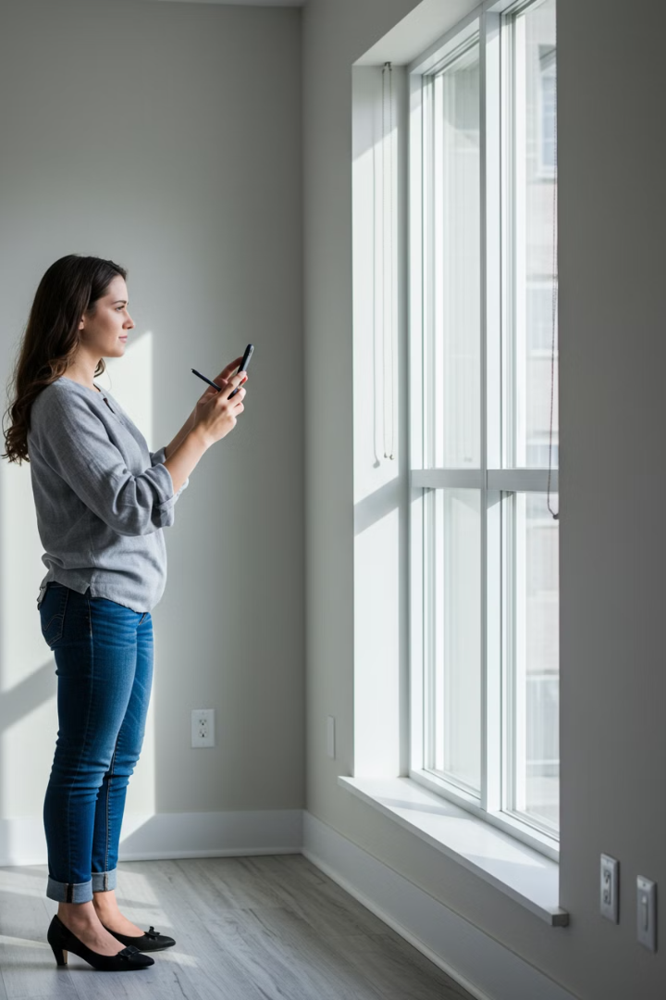
Yaygın kiralama hatalarından kaçınmak
Öncel Araştırma
Mahalle güvenliğini, kampüse yakınlığı ve mevcut olanakları araştırın. Ulaşım bağlantılarını ve seyahat sürelerini kontrol edin.
2
Sözleşme İncelemesi
Anlamadığınız bir sözleşmeyi asla imzalamayın. Lehçe konuşan bir arkadaşınıza veya üniversite ofisinin şartları gözden geçirmesini sağlayın.
Belge Durumu
Taşınmadan önce mevcut herhangi bir hasarın fotoğrafını çekin. Her iki tarafça imzalanmış yazılı envanter oluşturun.
Haklarınızı Bilin
Polonya kiracı korumaları hakkında bilgi edinin. Üniversite hukuk hizmetleri tavsiyelerde bulunabilir.

Slide 17
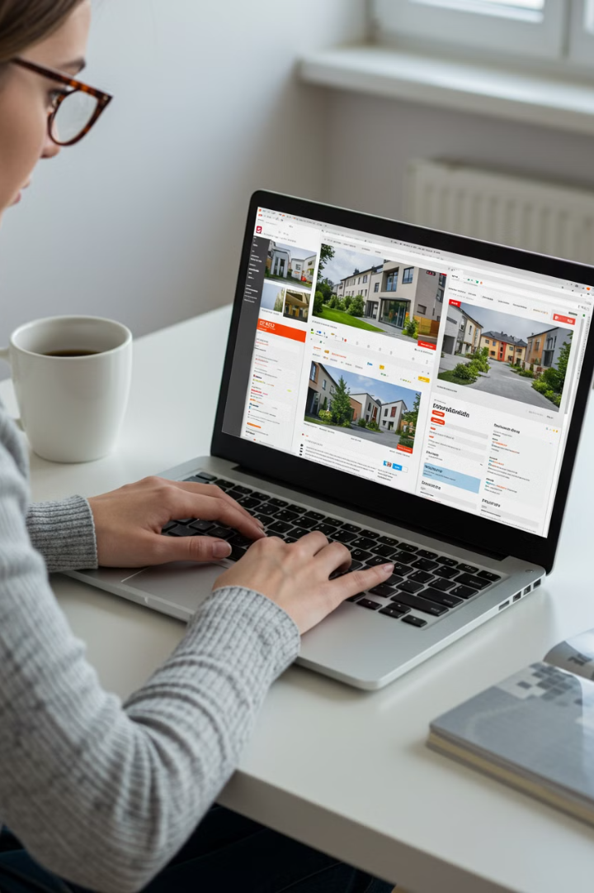
Teknoloji ve Kiralık Ev Arama
Sanal Turlar
Mülkleri uzaktan görüntülemek için görüntülü görüşme talep edin. Varıştan önce yurt dışından arama yaparken özellikle kullanışlıdır.
Ödeme Güvenliği
Ödemeler için güvenli banka hizmetlerini kullanın. Asla nakit göndermeyin veya teminatsız para transferi hizmetlerini kullanmayın.
Dijital Sözleşmeler
Birçok ev sahibi artık çeviri özelliklerine sahip dijital sözleşmeler sunuyor. Yasal olarak doğru olduklarından emin olun.

Slide 18
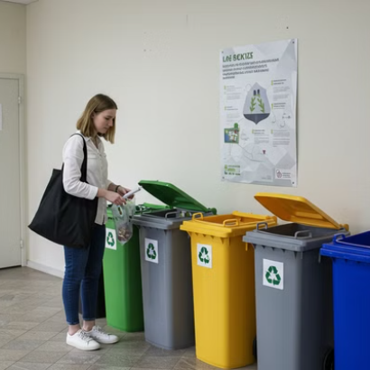
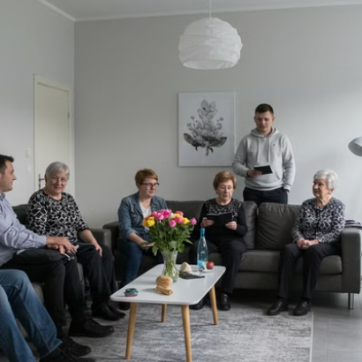
Kültürel Adaptasyon İpuçları
Polonya kiralama kültürünü anlamak, olumlu ilişkiler kurmaya yardımcı olur. Dil engellerinde bile iletişim çok önemlidir. Apartman ile ilgili konuşmalar için temel Lehçe ifadeleri öğrenin.

Slide 19
Teknoloji ve Bağlantı
Mobil Planlar
Ücretsiz WiFi Konumları
Ön popüler seçenekler: 20-50 PLN aylık
Üniversite kampüsü
Başlıca şirketler: Play, Orange, T-Mobile
Kütüphaneler
Çoğu kafe ve restoran
Şehir merkezlerinde belediye noktaları
Çalışmalar için güvenilir internet şarttır. Çoğu öğrenci konaklama yeri yüksek hızlı seçenekler sunar. Mobil kapsama alanı Polonya genelinde mükemmeldir.

Slide 20
Sürdürülebilir Yaşam Stratejileri
Enerji Verimliliği
Ampulleri LED alternatifleriyle değiştirin
Atık Yönetimi
Polonya geri dönüşüm sistemini öğrenin
Yeşil Ulaşım
Bisikletleri ve toplu taşıma araçlarını kullanın
Polonya üniversiteleri sürdürülebilirliğe giderek daha fazla önem veriyor. Birçok öğrenci konaklama yeri artık enerji tasarruflu cihazlara ve geri dönüşüm tesislerine sahiptir. Sürdürülebilirlik uygulamaları genellikle maliyet tasarrufu anlamına gelir.

Slide 21
Akıllı Kiralama Yolculuğunuz
179
40%
Temsil Edilen Ülkeler
Maliyet tasarrufu
Polonya'da gerçek anlamda küresel bir öğrenci topluluğuna katılın
Batı Avrupa ülkelerine kıyasla ortalama tasarruf
105 bin+
100%
Yabancı Uyruklu Öğrenciler
Başarı Oranı
Ve Polonya üniversitelerinde her yıl büyüyor
Bilgi ve hazırlık ile Polonya maceranız sizi bekliyor!
Artık Polonya'nın kiralama piyasasında güvenle gezinmek için gerekli araçlara sahipsiniz. Uluslararası eğitim maceranızı kucaklarken rahat ve uygun fiyatlı bir yaşam durumu yaratmak için bu bilgiyi kullanın!

